Slide 1
Praktikum
Algoritma dan Pemrograman
Pertemuan 2

Slide 2
Review
Algoritma
Tipe Data

Slide 3
Operator Relasional

Slide 4
Operator Relasional
Simbol | Keterangan
== != < <= > >= | Equal (sama dengan) Not Equal (tidak sama dengan) Less than (lebih kecil) Less than or equal (lebih kecil atau sama dengan) Greater than (lebih besar) Greater than or equal (lebih besar atau sama dengan)

Slide 5
Pemilihan / Seleksi

Slide 6
Pemilihan / Seleksi
Struktur kontrol pemilihan adalah pernyataan yang mengijinkan user untuk memilih dan mengeksekusi blok kode spesifik dan mengabaikan blok kode yang lain.

Slide 7
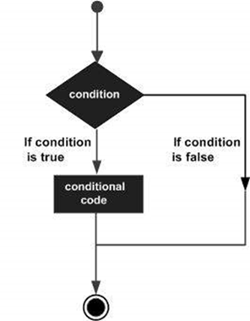
Single If

Slide 8
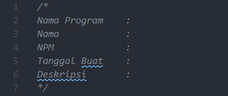
Latihan
Biasakan:

Slide 9
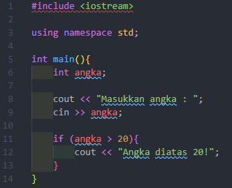
Latihan 1

Slide 10
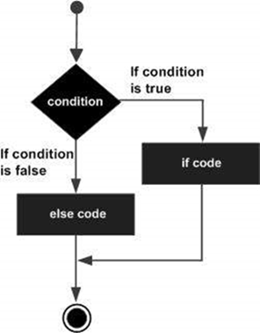
If Else

Slide 11
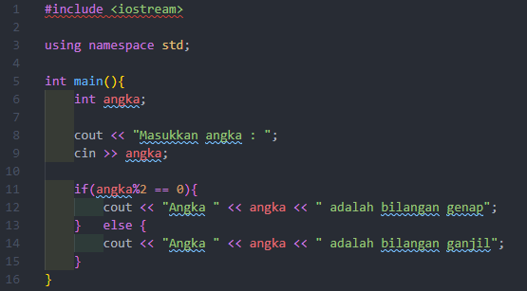
Latihan 2

Slide 12
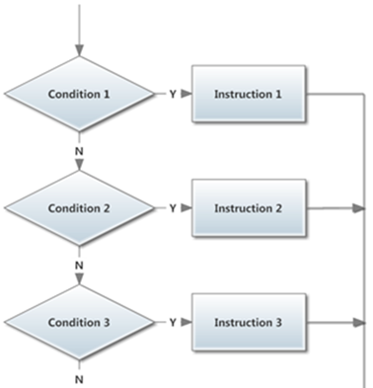
Multi If

Slide 13
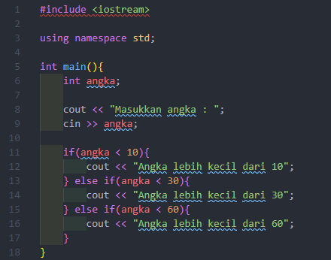
Latihan 3

Slide 14
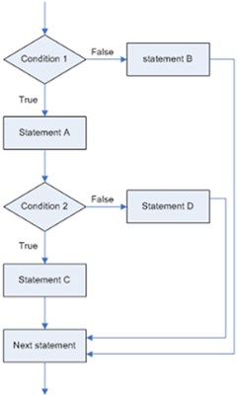
Nested If

Slide 15
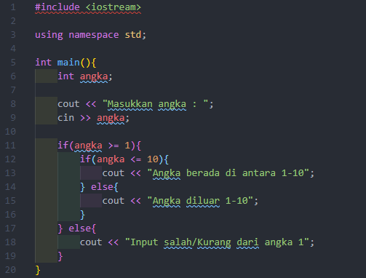
Latihan 4

Slide 16


Latihan 5
Buat program pembanding 3 bilangan (int), dengan nilai dari tiap variable diinputkan oleh user, kemudian output sebagai berikut :
Bilangan terbesar = X
Bilangan terkecil = Y
Contoh:
Input
Output

Slide 17
Tugas

Slide 18
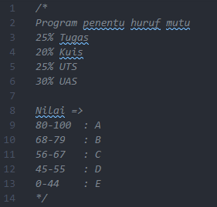
Tugas 1
Buat program penentu huruf mutu dari nilai yang diinputkan.
Input : nilai tugas, kuis, UTS, UAS
Output : huruf mutu

Slide 19
Tugas 2
Buat program yang dapat mencari akar-akar persamaan kuadrat aX²+bX+c=0
Rumus:
D = b² - 4*a*c dan X1, X2 = (-b ± sqrt(D)) / 2*a
Dengan ketentuan :
- Input : a, b, c
- Output : persamaan kuadratnya, jenis akar akar nya (real kembar/ real berlainan tanda/imajiner), dan nilai X1 & X2

Slide 20
Tugas
Laporan Praktikum
Ketentuan dan isi laprak sama dengan laprak1
Format file: kelas_NPM_laprak2.pdf
ex: A_140810200001_laprak2.pdf
Kumpulkan di classroom
Deadline Selasa, 22 September 2020 jam 23.59

Slide 21
— Chris Pine
“Programming isn't about what you know; it's about what you can figure out.”

